Slide 1


Slide 2
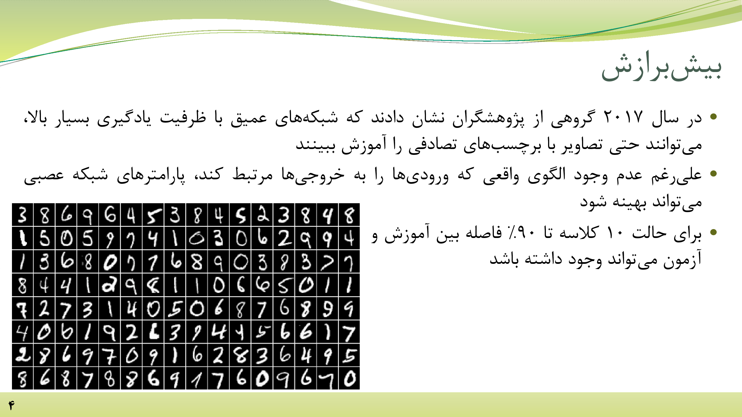

Slide 3
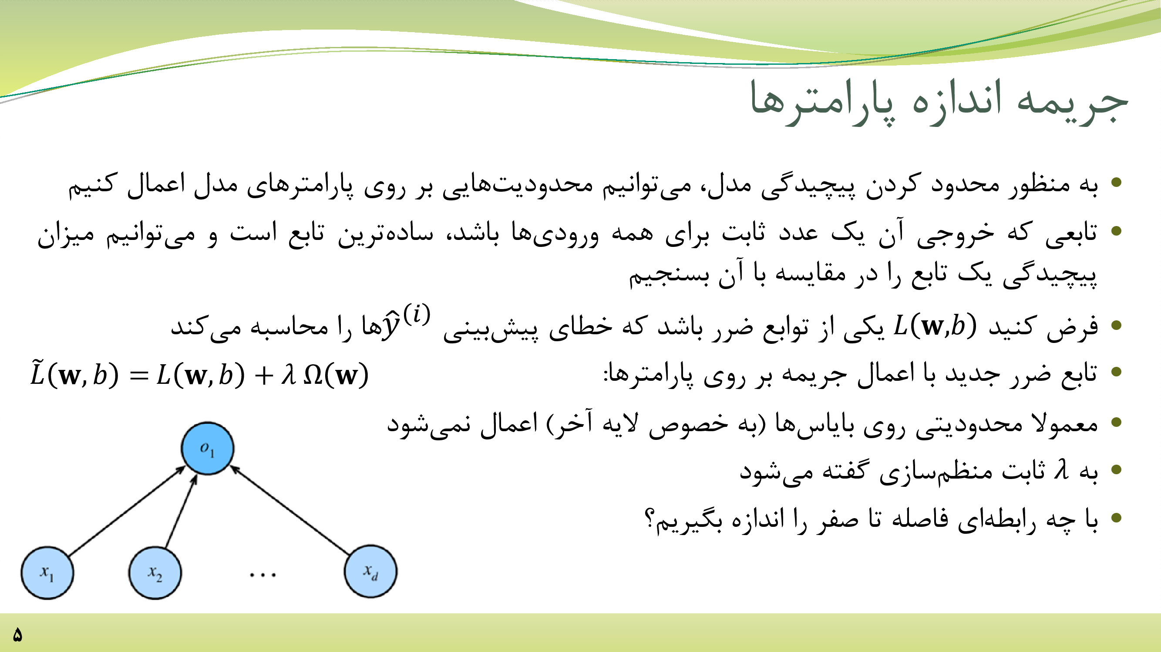
Notes:
لاندا مشخص کننده میزان اهمیت به هرکدام از ترم‌هاست
اگه لاندا به سمت بی‌نهایت بره یعنی منظم‌سازی زیادی داریم. پس مهمه چجوری تنظیمش میکنیم.
معمولا محدودیتی ... + فقط wها را آپدیت میکنیم.

Slide 4
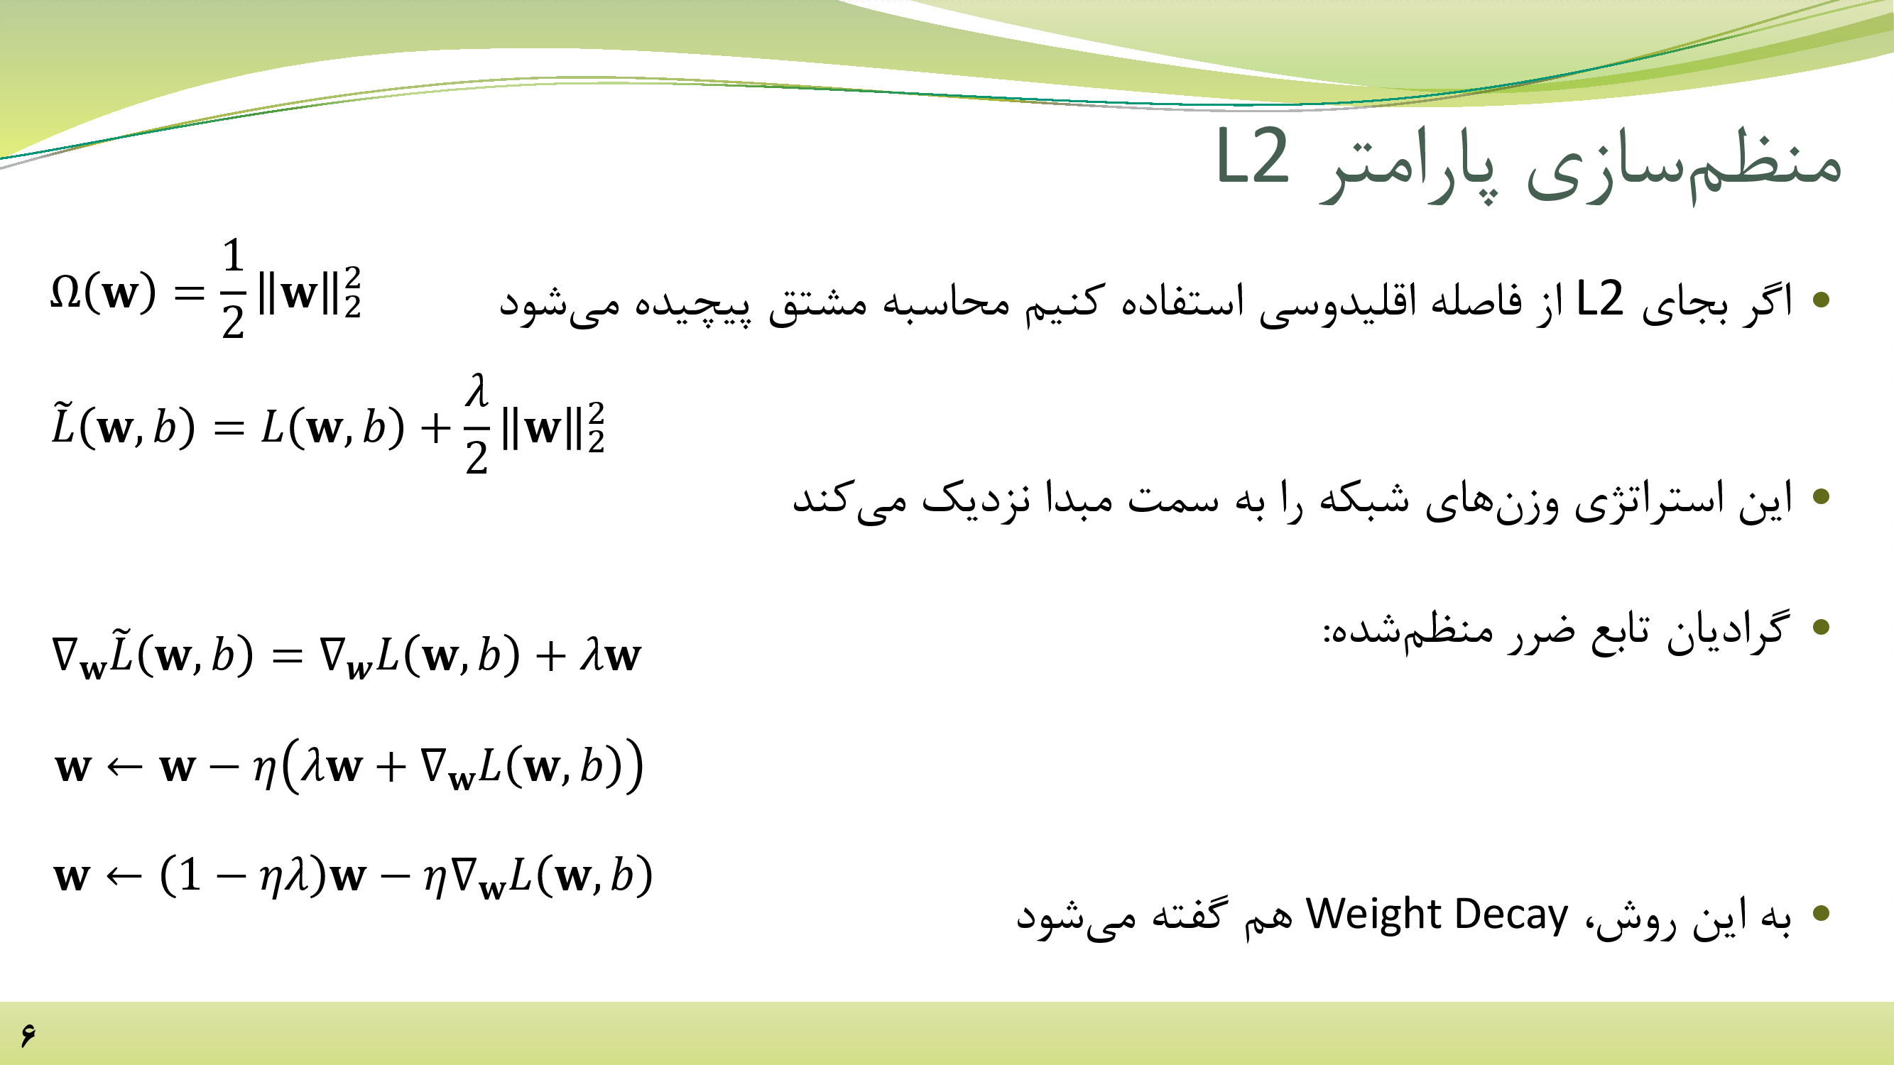
Notes:
نرم2 که سادگیه مدل براش مهمه.
در و

Slide 5
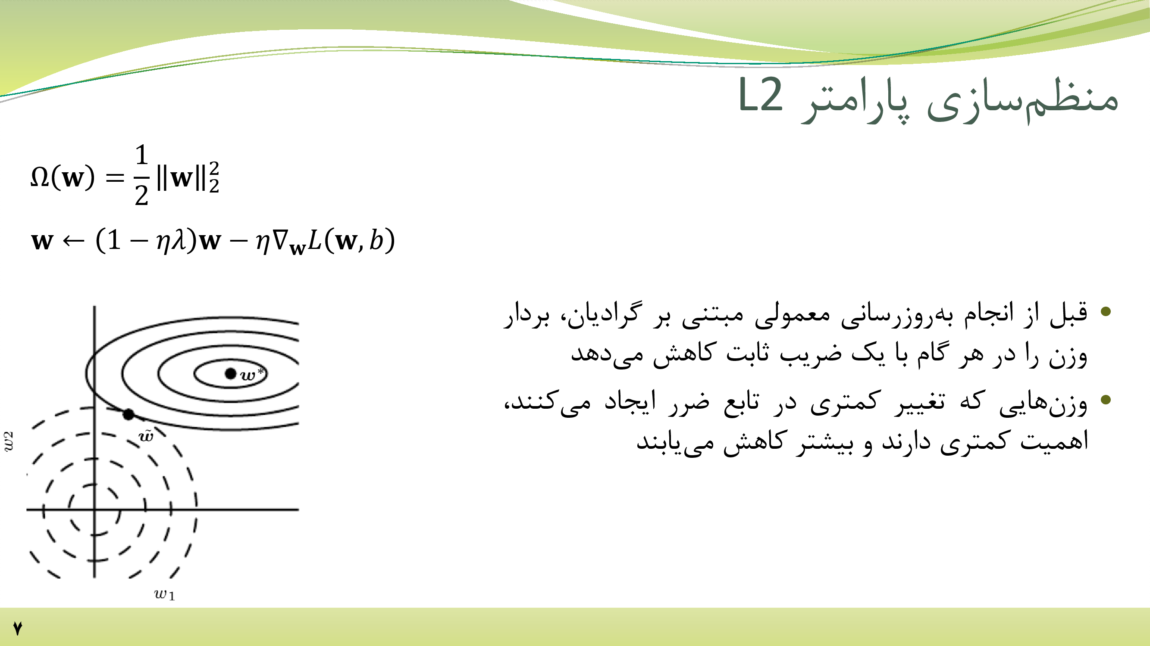
Notes:
Loss1 cross عه.
دو شکل دو تابع loss داریم که نقطه بهینه جاییه که جمعشون min بشه.
بین دو w، w2 مهم‌تره. چون w2 با تغییر کمتری، loss بیشتری را تغییر میدهد.
خطوط دایره‌ای نقطه‌چین مشخص کننده امگا هستن و نقطه w~ در واقع نقطه مجموع این دو loss عه.

Slide 6
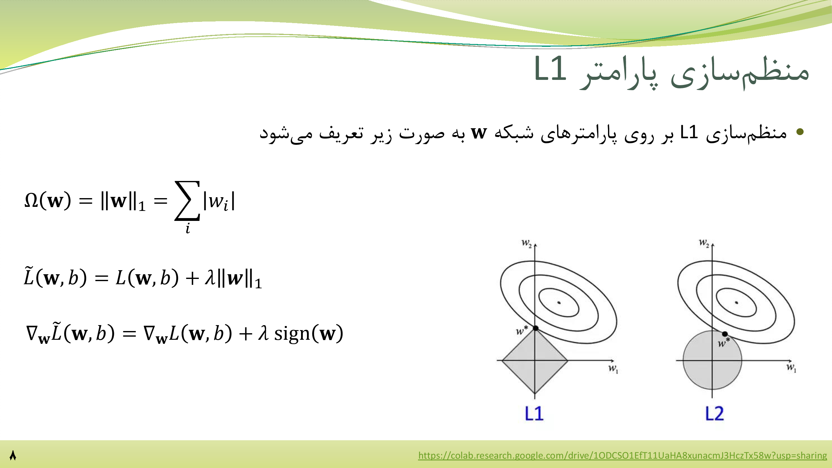
Notes:
رویکرد این عمل اینه که وزنای کم اهمیت رو صفر کن.
در نورم دو wیی که خیلی بزرگ هست رو خیلی کاهش میده و wیی که کوچیک هست رو کمتر کاهش میده.
نورم 2 هر دو وزن رو دوست داره کوچیک بده برخلاف نورم 1 که یکی بزرگ یکی کوچیک.
در نورم 1 ویژگی‌هایی که خیلی مهم نیستند را به طور کامل حذف میکند.

Slide 7
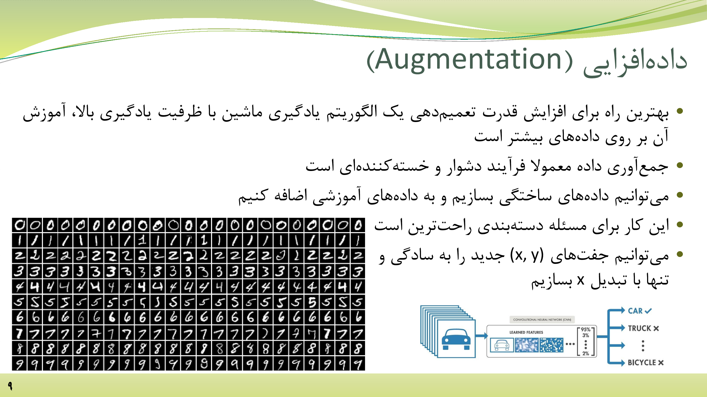

Slide 8
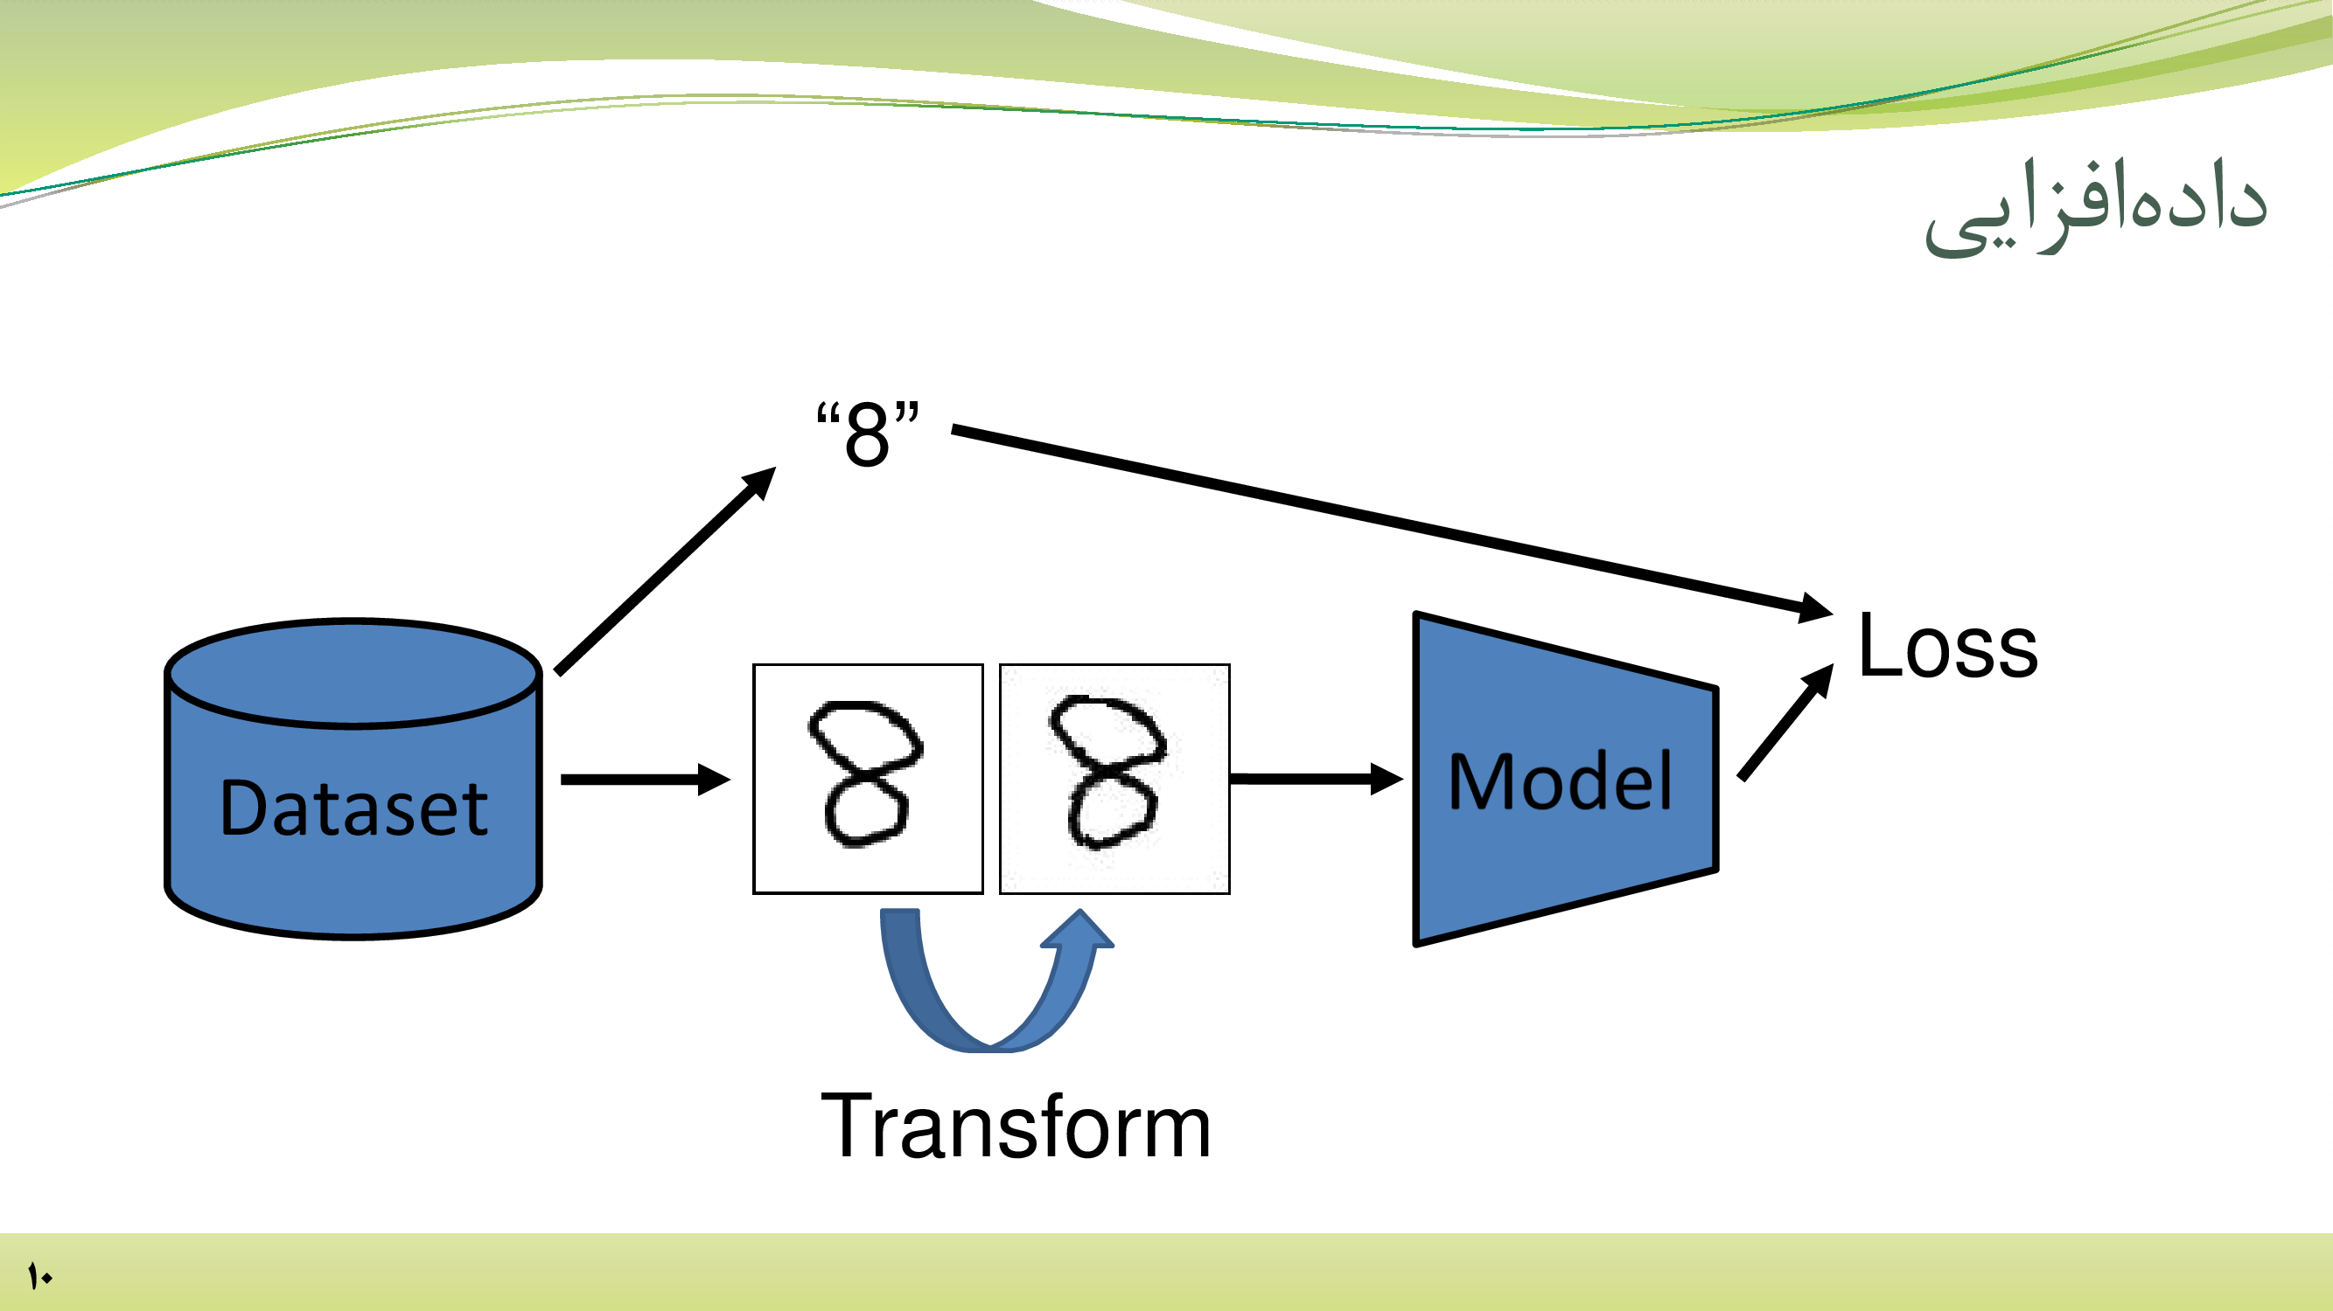

Slide 9
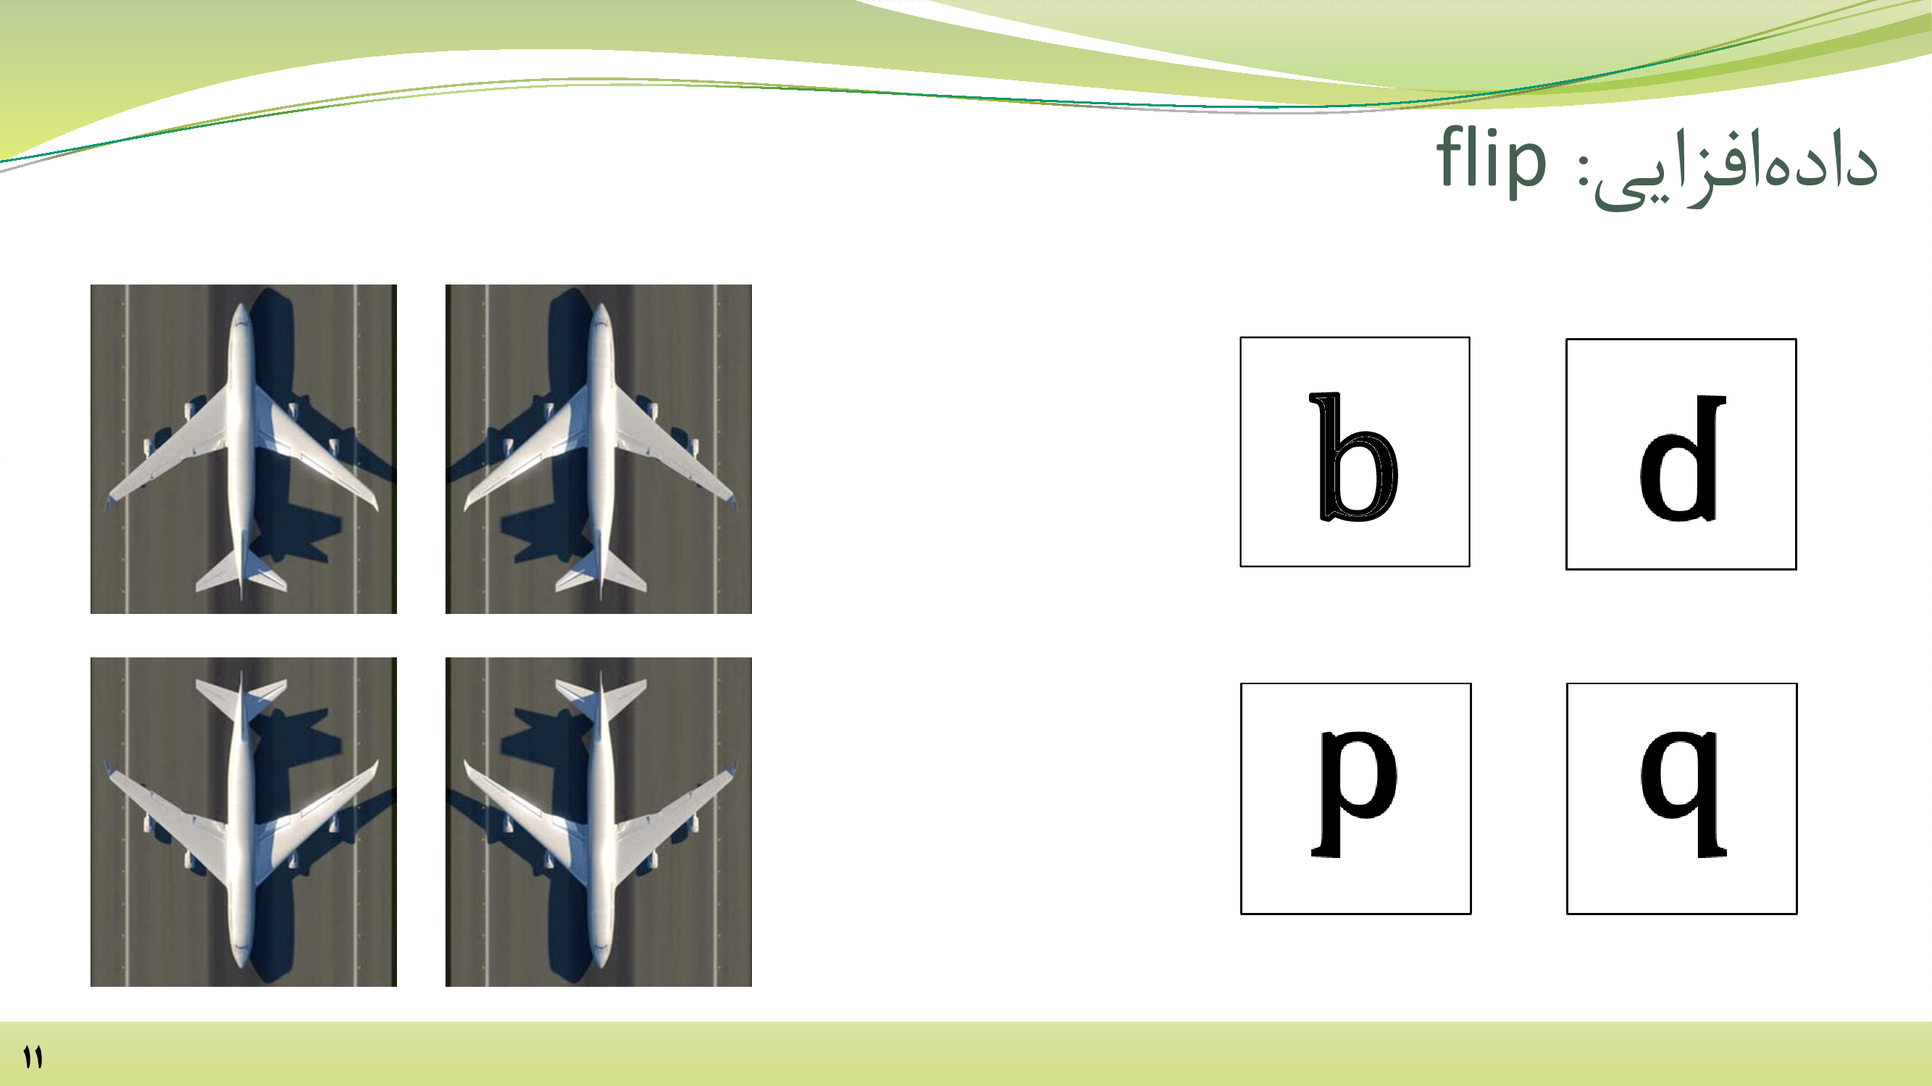

Slide 10
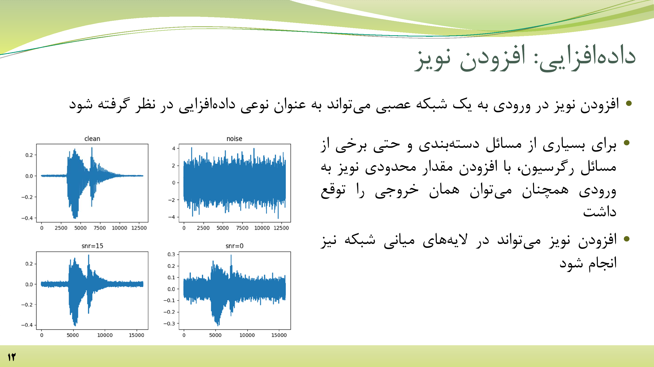

Slide 11
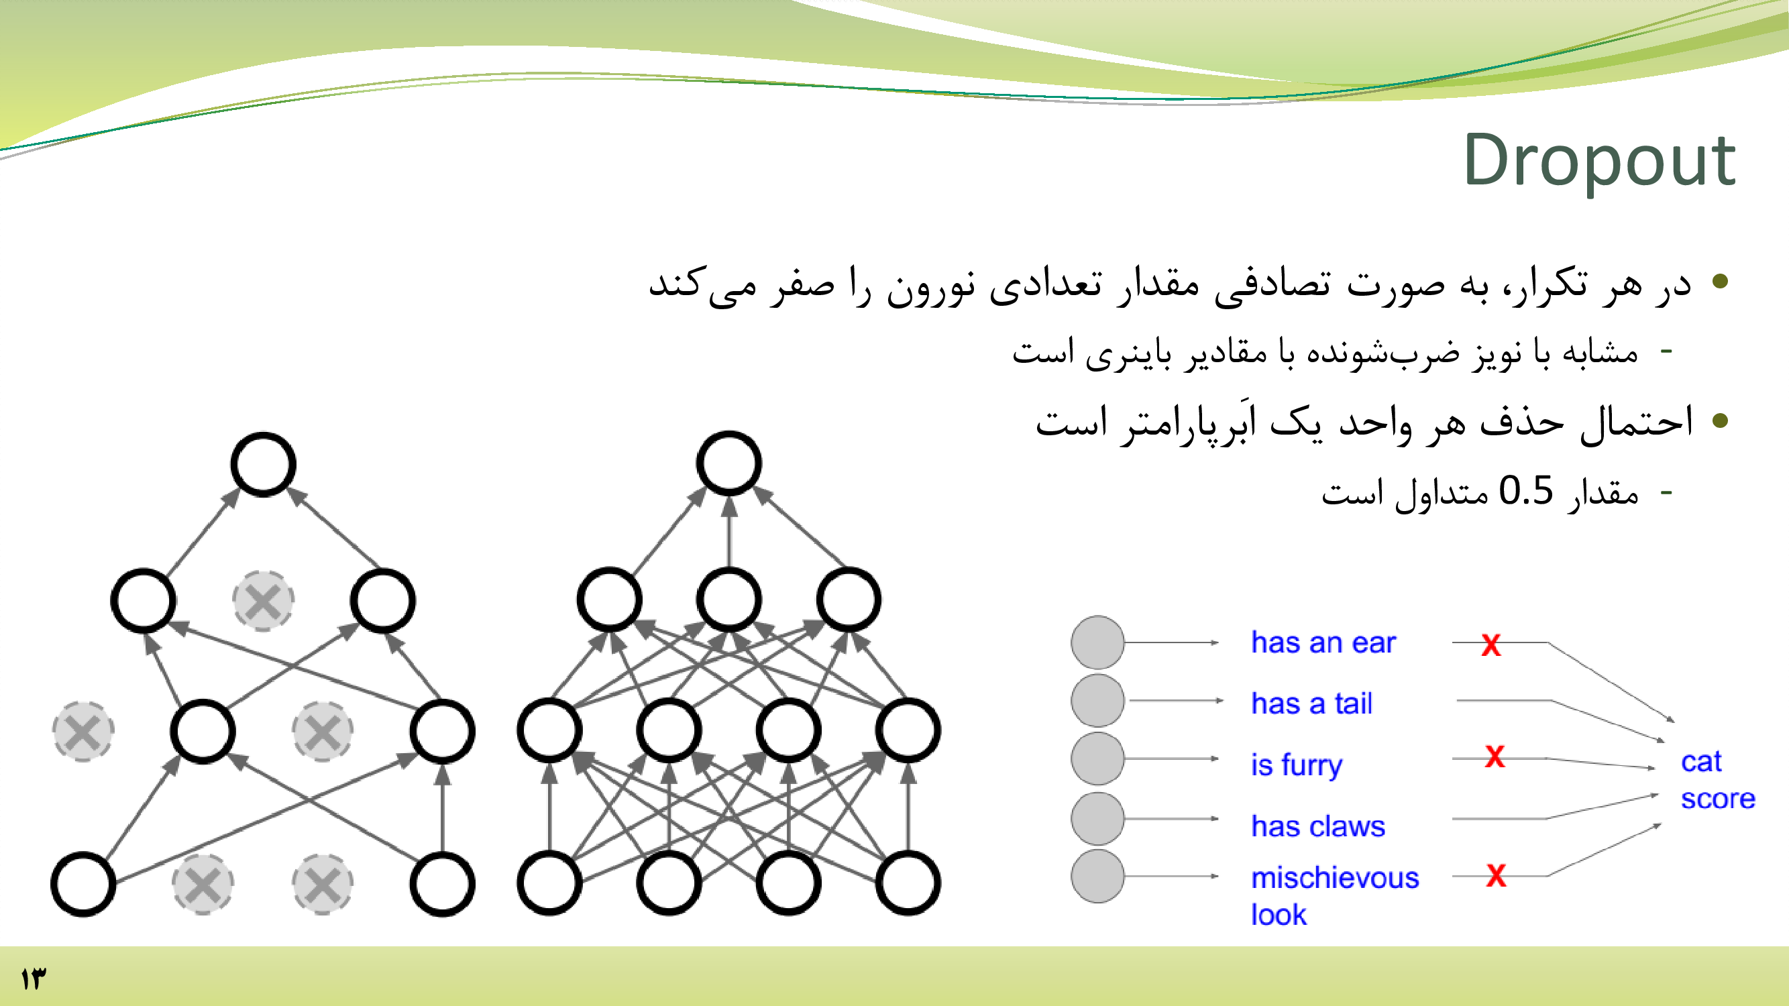

Slide 12
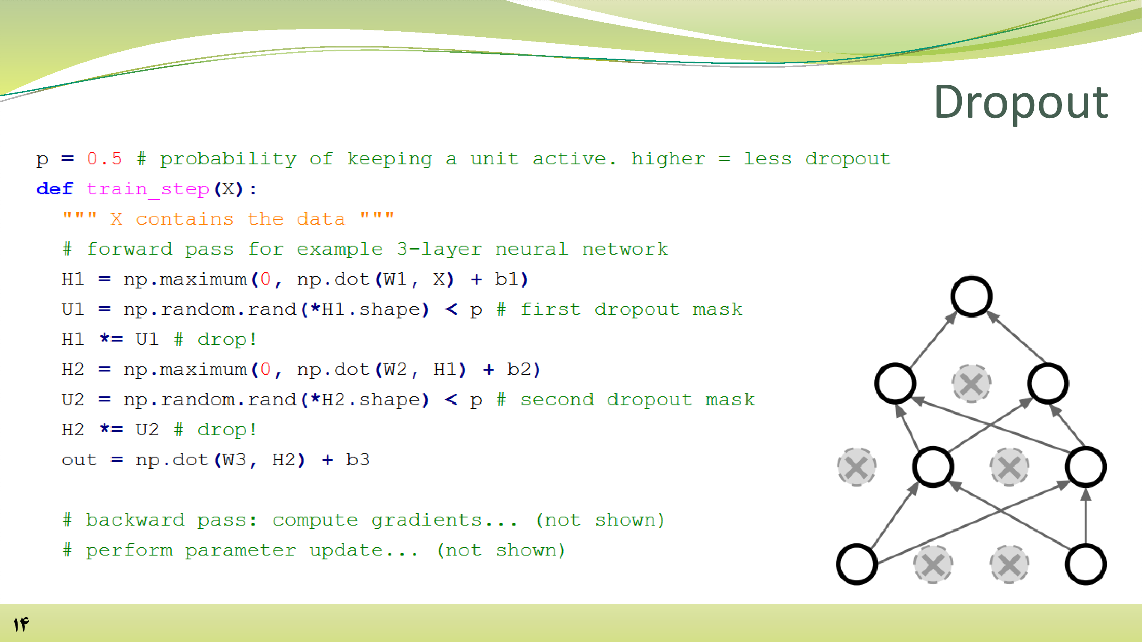

Slide 13
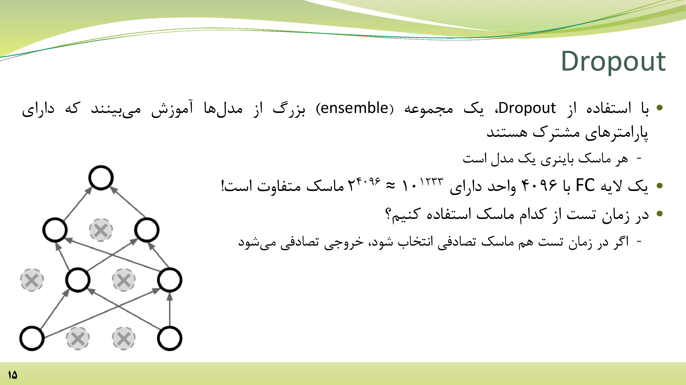

Slide 14
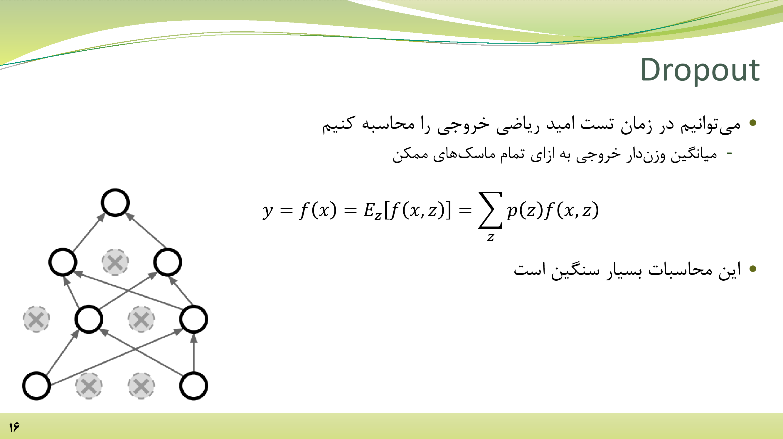

Slide 15
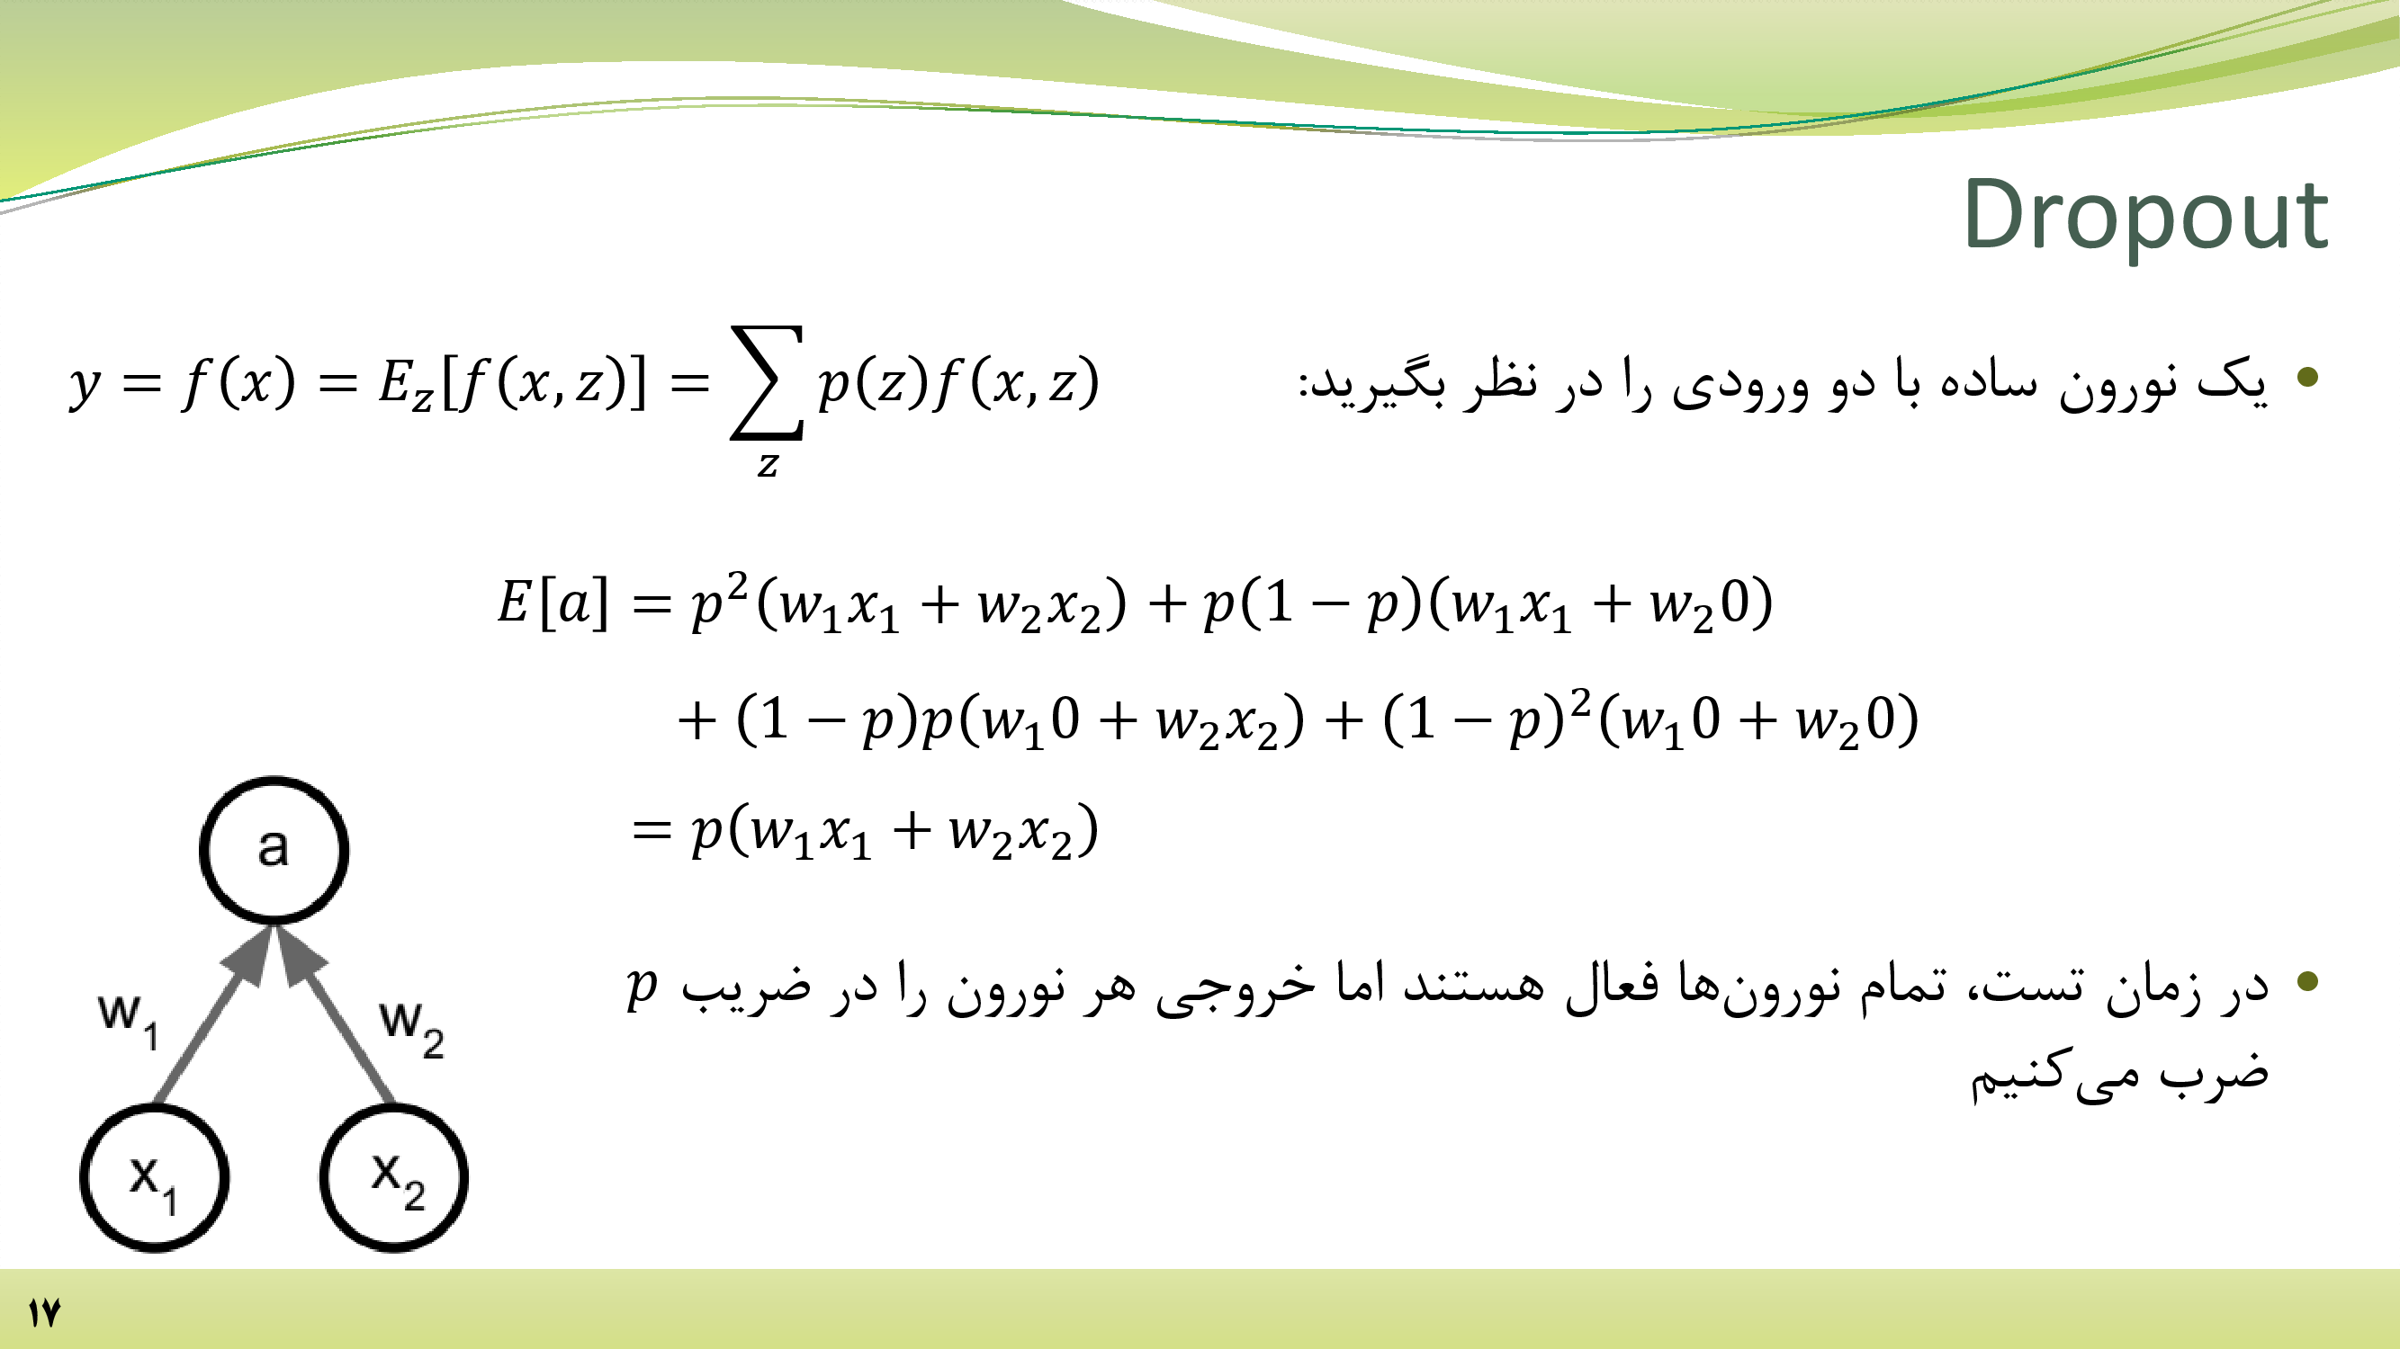

Slide 16
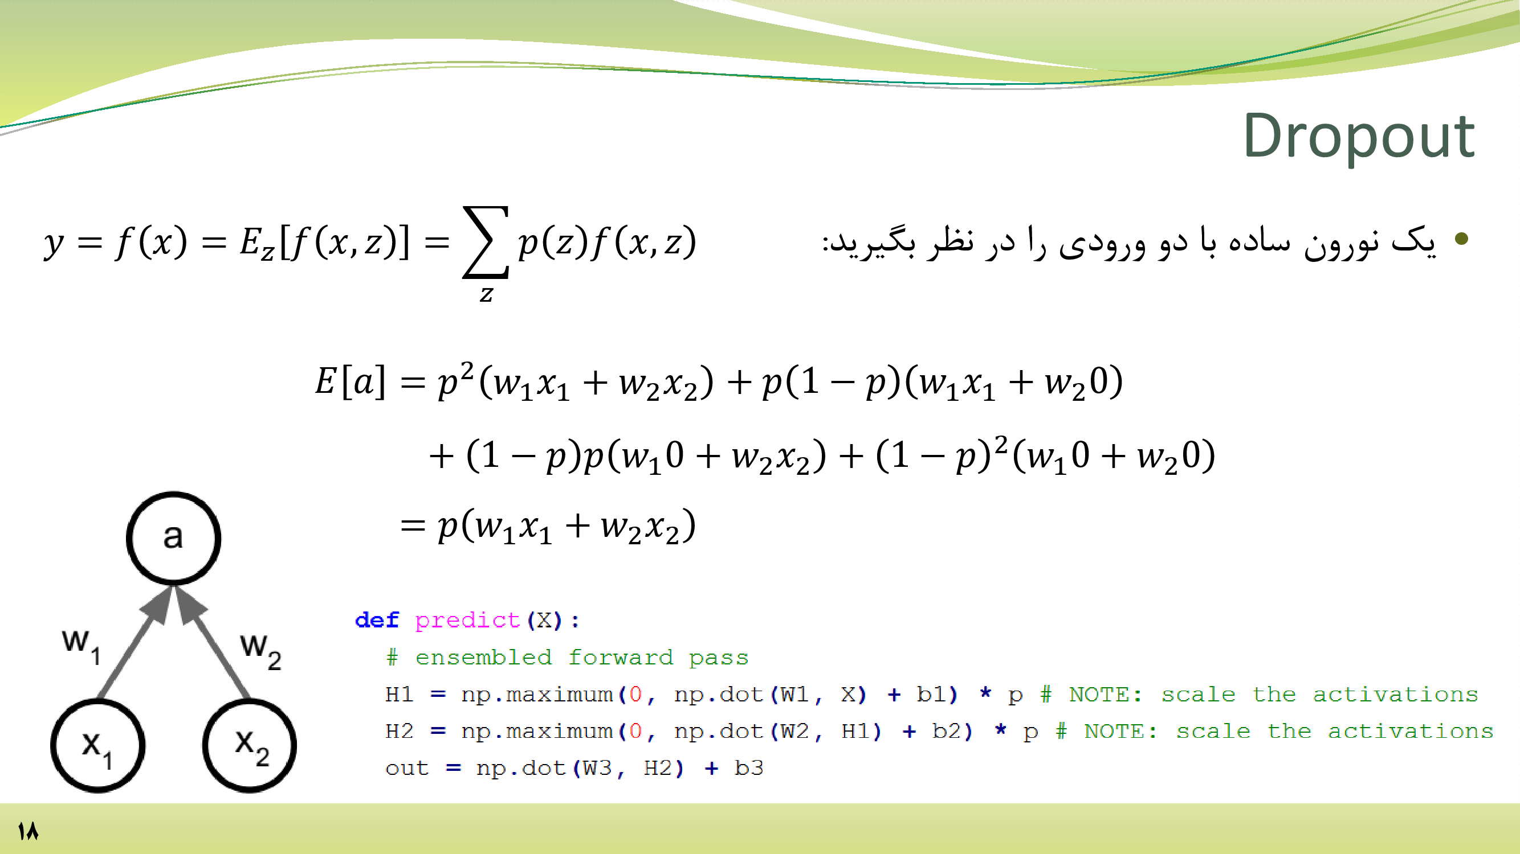

Slide 17
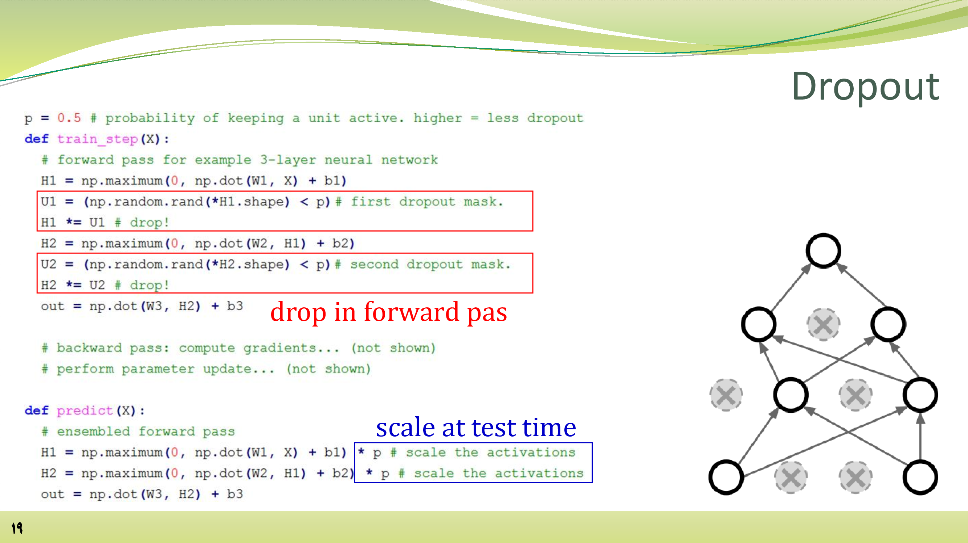

Slide 18
